Slide 1

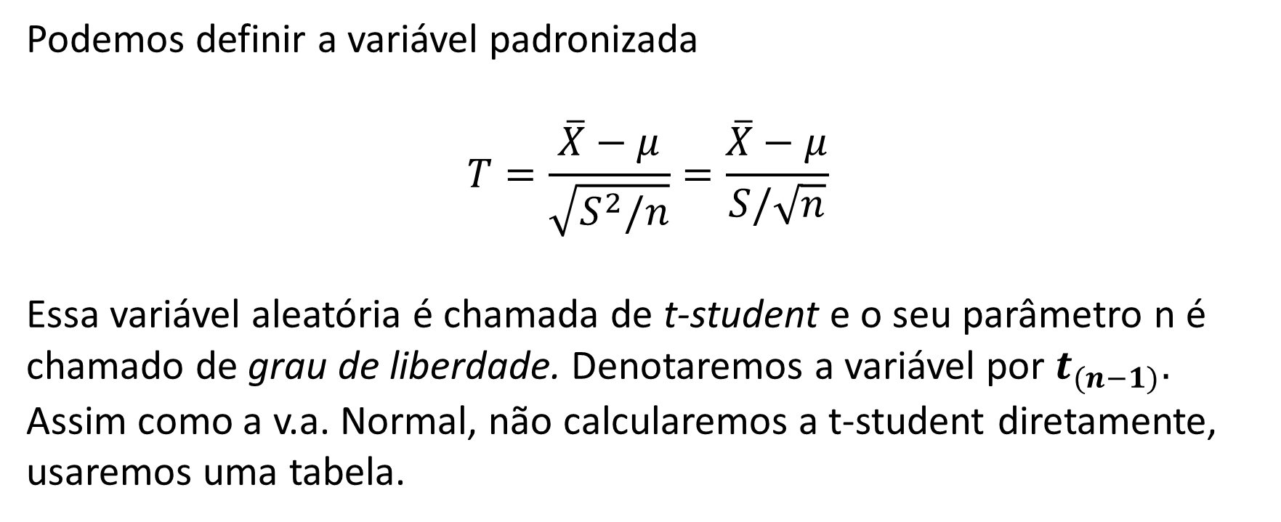
CEA055 – Estatística e Probabilidade Distribuições t-Student e Qui-Quadrado
Objetivos da aula:
Reconhecer quando a distribuição t-Student substitui a normal padrão em problemas de inferência.
Utilizar a tabela t para obter valores críticos e probabilidades.
Conhecer a distribuição qui-quadrado, suas propriedades e sua tabela de valores críticos.
Relacionar as distribuições t, qui-quadrado e normal como base para os próximos testes de inferência.
Referências:
Bussab, Morettin. Estatística Básica, 9ed — Cap. 7 (7.7.2, 7.7.3)
Montgomery, Runger. Applied Statistics and Probability for Engineers, 7th ed — Cap. 8 (8.2.1)
Magalhães, Lima. Noções de Probabilidade e Estatística, 5ed — Cap. 7 (7.4); Cap. 8 (8.5)
Morettin. Estatística Básica: Probabilidade e Inferência, — Cap. 14 (14.1); Cap. 16 (16.1)
Professor: Marcos Goulart Lima

Slide 2
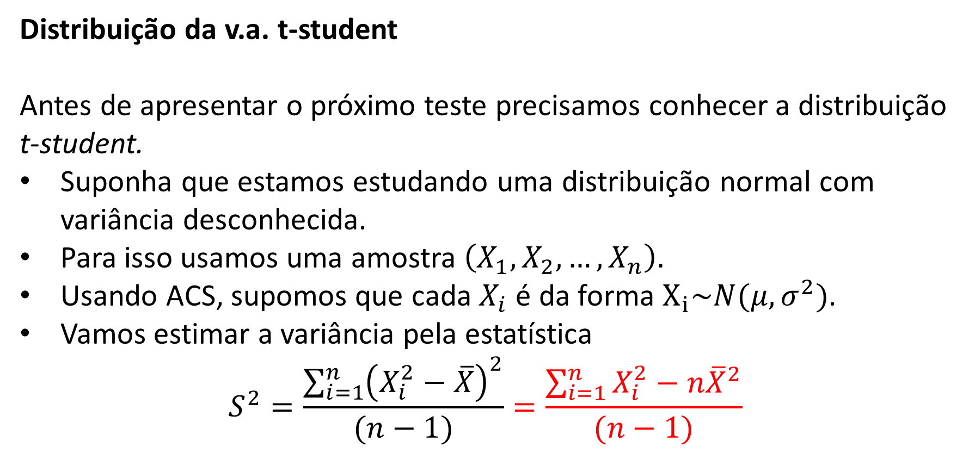
CEA055 – Estatística e Probabilidade T-Student e Qui-Quadrado
Distribuição da v.a. t-student
Antes de apresentar o próximo teste precisamos conhecer a distribuição t-student.
Suponha que estamos estudando uma distribuição normal com variância desconhecida.
Para isso usamos uma amostra $\left(X_{1},X_{2},…,X_{n}\right).$
Usando ACS, supomos que cada $X_{i}$ é da forma $X_{i}\sim N(μ,σ^{2})$.
Vamos estimar a variância pela estatística
$$S^{2}=\frac{\sum_{i=1}^{n}{{\left(X_{i}^{2}−\overline{X}\right)}^{2}}}{(n−1)}=\frac{\sum_{i=1}^{n}{X_{i}^{2}−n{\overline{X}}^{2}}}{(n−1)}$$
Professor: Marcos Goulart Lima

Slide 3
CEA055 – Estatística e Probabilidade T-Student e Qui-Quadrado
Podemos definir a variável padronizada
$$T=\frac{\overline{X}−μ}{\sqrt{S^{2}/n}}=\frac{\overline{X}−μ}{S/\sqrt{n}}$$
Essa variável aleatória é chamada de t-student e o seu parâmetro n é chamado de grau de liberdade. Denotaremos a variável por $t_{(n−1)}.$
Assim como a v.a. Normal, não calcularemos a t-student diretamente, usaremos uma tabela.
Professor: Marcos Goulart Lima

Slide 4
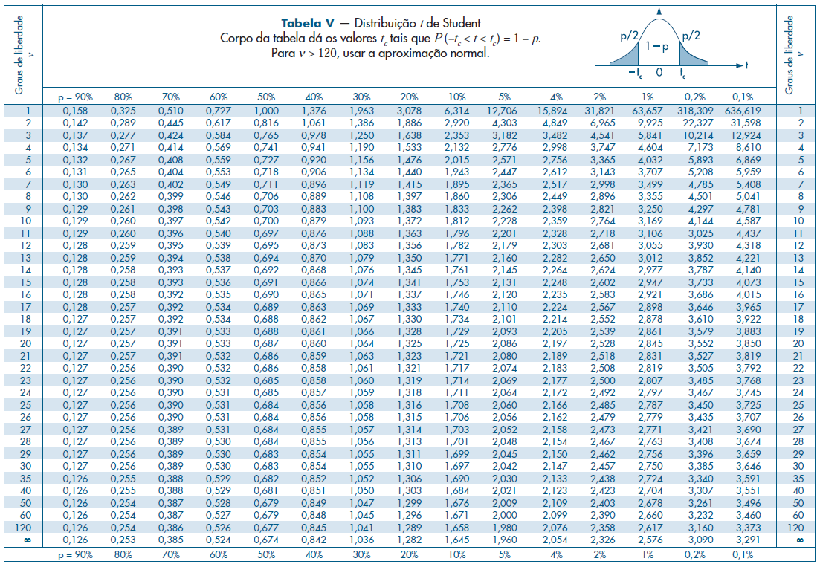
CEA055 – Estatística e Probabilidade T-Student e Qui-Quadrado
Professor: Marcos Goulart Lima

Slide 5
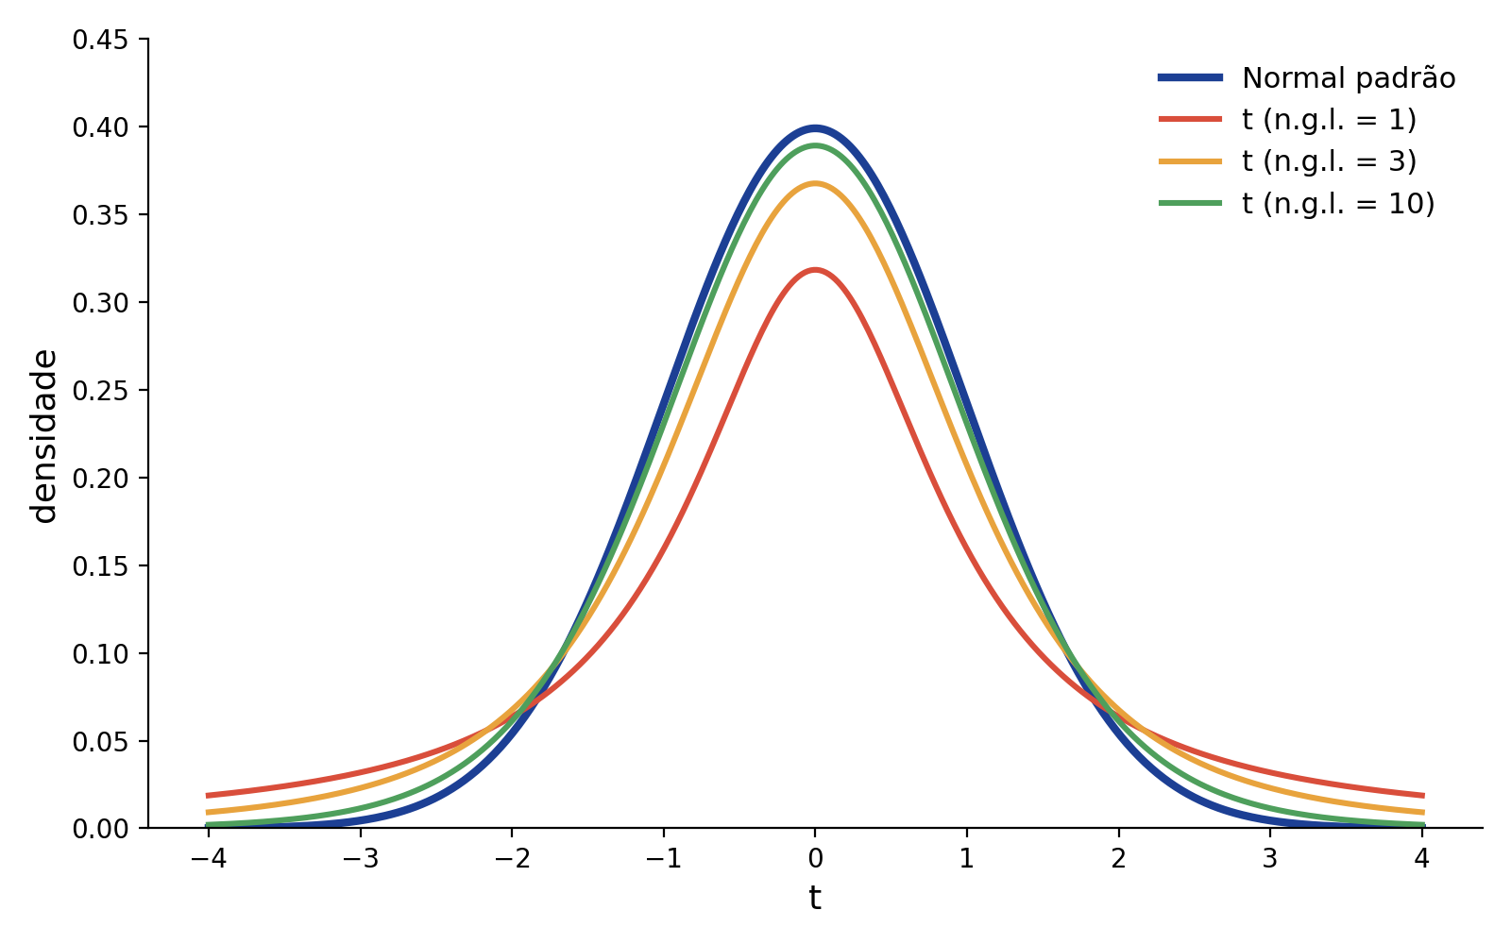
CEA055 – Estatística e Probabilidade T-Student e Qui-Quadrado
Como a t se compara à Normal?
A distribuição t-Student tem a mesma forma de sino e é simétrica em torno de zero, mas suas caudas são mais “pesadas” que as da Normal padrão — valores extremos são um pouco mais prováveis.
Quanto maior o número de graus de liberdade (n − 1), mais a curva t se aproxima da Normal padrão.
Para n − 1 > 120, a diferença é desprezível e pode-se usar a tabela Normal.
Professor: Marcos Goulart Lima

Slide 6
CEA055 – Estatística e Probabilidade T-Student e Qui-Quadrado
Propriedades da distribuição t-Student
Simétrica em torno de zero, como a Normal padrão.
Definida por um único parâmetro: o número de graus de liberdade ν = n − 1.
Tem caudas mais pesadas que a Normal — reflete a incerteza extra de estimar σ por S numa amostra pequena.
Quando n → ∞ (ν → ∞), a distribuição t converge para a Normal padrão.
É usada sempre que a variância populacional σ² é desconhecida e precisa ser estimada pela amostra.
Professor: Marcos Goulart Lima

Slide 7
CEA055 – Estatística e Probabilidade T-Student e Qui-Quadrado
Exemplo: lendo a tabela t
Uma engenheira coletou uma amostra de n = 16 peças para estimar o tempo médio de vida de um componente, com variância populacional desconhecida.
Ela quer o valor crítico tᴄ tal que P(T > tᴄ) = 0,05, com ν = n − 1 = 15 graus de liberdade.
Na tabela t, localiza a linha ν = 15 e a coluna p = 5%: o valor encontrado é tᴄ = 1,753.
Logo, RC = {T ∈ ℝ | T > 1,753}.
Note que, para o mesmo p = 5%, o valor crítico da Normal padrão seria z = 1,645 — menor que tᴄ, refletindo a maior incerteza da t.
Professor: Marcos Goulart Lima

Slide 8
CEA055 – Estatística e Probabilidade T-Student e Qui-Quadrado
E quando o interesse é a variância?
Até agora usamos a t-Student para fazer inferência sobre a média quando σ² é desconhecida.
Para fazer inferência sobre a própria variância σ², precisamos de uma nova distribuição amostral: a distribuição qui-quadrado (χ²).
Professor: Marcos Goulart Lima

Slide 9
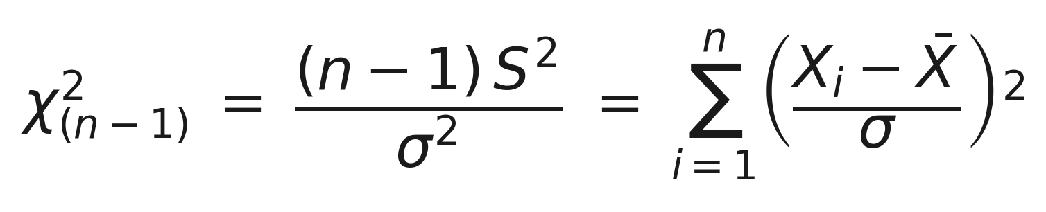
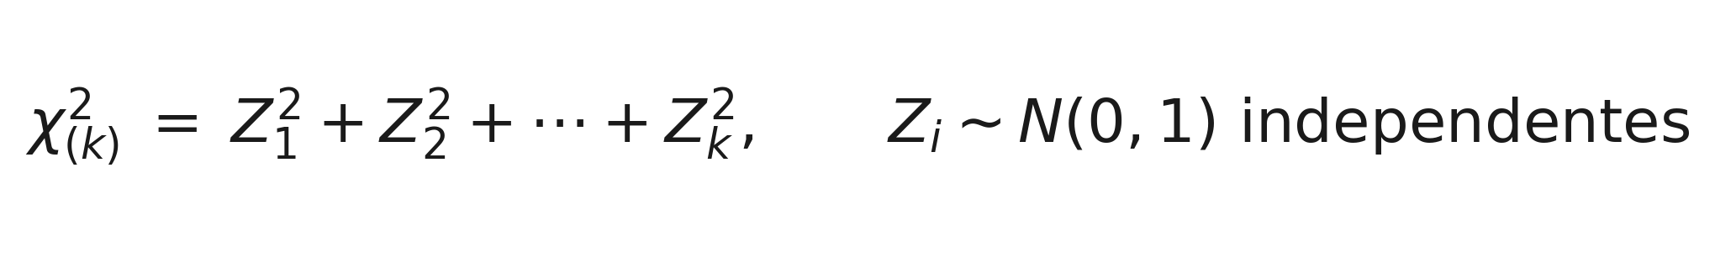
CEA055 – Estatística e Probabilidade T-Student e Qui-Quadrado
Distribuição Qui-Quadrado
Suponha X₁, X₂, ..., Xₙ uma amostra aleatória de uma Normal(μ, σ²). A estatística abaixo tem distribuição qui-quadrado com ν = n − 1 graus de liberdade:
Assim como a t, não calculamos χ² diretamente — usamos uma tabela de valores críticos.
Professor: Marcos Goulart Lima

Slide 10
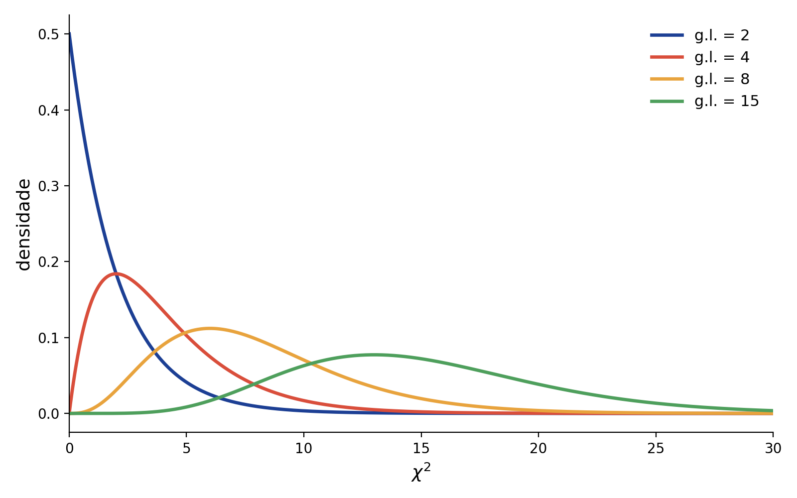
CEA055 – Estatística e Probabilidade T-Student e Qui-Quadrado
O formato da curva χ²
Ao contrário da t, a distribuição qui-quadrado não é simétrica — só assume valores positivos (é soma de quadrados).
Para poucos graus de liberdade, a curva é bastante assimétrica à direita.
À medida que ν cresce, a curva fica mais simétrica e se aproxima do formato de uma Normal.
Professor: Marcos Goulart Lima

Slide 11
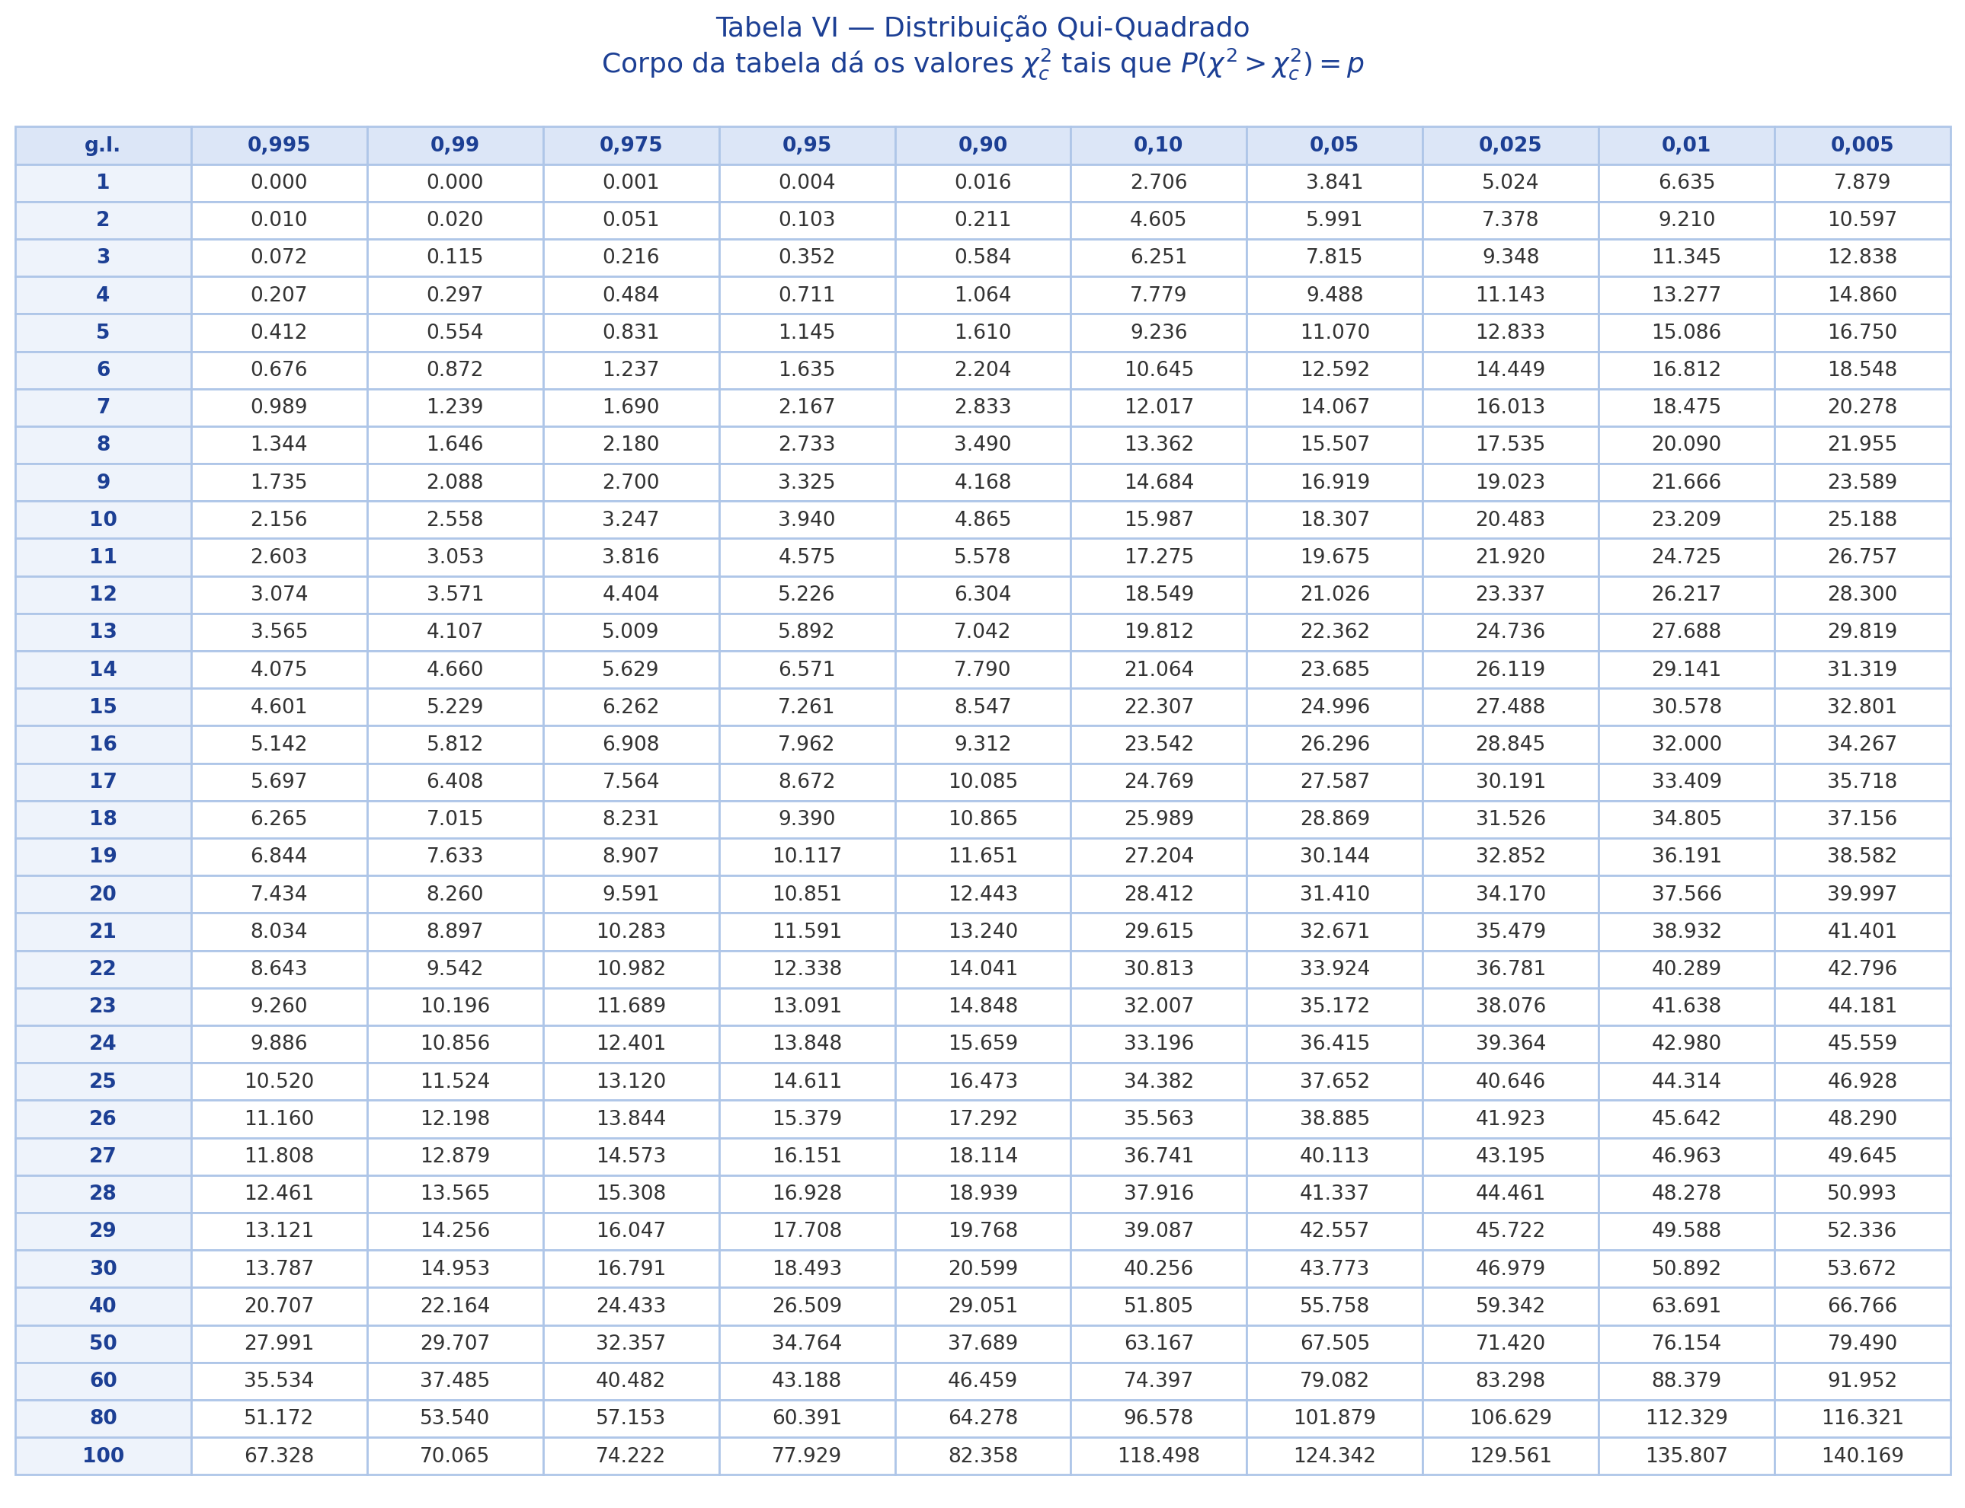
CEA055 – Estatística e Probabilidade T-Student e Qui-Quadrado
Professor: Marcos Goulart Lima

Slide 12

CEA055 – Estatística e Probabilidade T-Student e Qui-Quadrado
Como usar a tabela qui-quadrado
Passo 1. Determine os graus de liberdade ν = n − 1.
Passo 2. Fixe a probabilidade de interesse p (ou α).
Passo 3. Localize a linha ν e a coluna p na tabela; o valor encontrado é χ²_c, tal que:
Professor: Marcos Goulart Lima

Slide 13
CEA055 – Estatística e Probabilidade T-Student e Qui-Quadrado
Exemplo: variância de um processo de fabricação
Uma fábrica de parafusos afirma que o diâmetro de suas peças tem desvio padrão de no máximo 0,04 mm. Uma amostra de n = 20 parafusos apresentou variância amostral S² = 0,0021 mm².
A estatística do teste é χ² = (n − 1)S² / σ²₀, com σ²₀ = 0,04² = 0,0016 e ν = 19 graus de liberdade.
Substituindo: χ² = 19 × 0,0021 / 0,0016 = 24,94.
Consultando a tabela com ν = 19 e p = 0,05, obtemos χ²_c = 30,144.
Como χ² = 24,94 < 30,144, o valor observado é compatível com a afirmação do fabricante — não há evidência de que a variabilidade seja maior que a declarada.
Professor: Marcos Goulart Lima

Slide 14
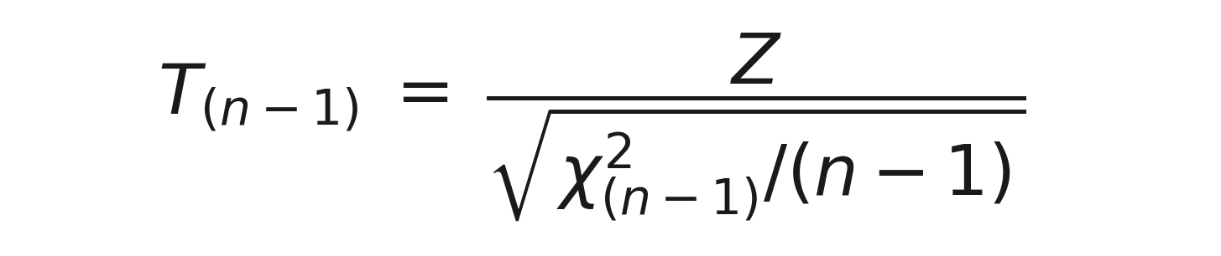
CEA055 – Estatística e Probabilidade T-Student e Qui-Quadrado
Como as três distribuições se conectam
A distribuição t-Student pode ser construída a partir de uma Normal padrão Z e de uma qui-quadrado independente:
Isso mostra por que a t tem caudas mais pesadas: ela “herda” a variabilidade extra de estimar σ² pela χ² amostral, além da própria variabilidade de Z.
Professor: Marcos Goulart Lima

Slide 15
CEA055 – Estatística e Probabilidade T-Student e Qui-Quadrado
Resumo da aula
Use a distribuição t-Student quando: a população é (aproximadamente) Normal, σ² é desconhecida, e o interesse é a média μ.
Use a distribuição qui-quadrado quando: a população é (aproximadamente) Normal e o interesse é a variância σ².
Ambas dependem apenas dos graus de liberdade ν = n − 1 e são consultadas por tabela, nunca calculadas diretamente em sala.
Quando ν é grande, a t se aproxima da Normal e a χ² fica mais simétrica.
Próximas aulas: vamos usar a t e a χ² para construir intervalos de confiança e testes de hipótese completos.
Professor: Marcos Goulart Lima

Slide 16
CEA055 – Estatística e Probabilidade T-Student e Qui-Quadrado
Atividades referentes à aula
Leitura recomendada:
Bussab & Morettin — Cap. 7: 7.7.2 e 7.7.3 (distribuições t e qui-quadrado)
Montgomery & Runger — Cap. 8: 8.2.1
Magalhães & Lima — Cap. 7: 7.4; Cap. 8: 8.5
Morettin (Prob. e Inf.) — Cap. 14: 14.1; Cap. 16: 16.1
Exercícios recomendados:
Pratique a leitura da tabela t e da tabela qui-quadrado para diferentes graus de liberdade e níveis de significância (α = 0,10; 0,05; 0,01).
Refaça o exemplo do processo de fabricação com S² = 0,0030 mm² e compare a conclusão.
Professor: Marcos Goulart Lima

